Slide 1

به نام خدا
کارشناسی تکنولوژی اداره کل آموزش و پرورش استان فارس
گروه آموزشی شیمی
شیمی 2 و آزمایشگاه
تهیه کنند گان: محسن توکلی ، محمد سعید همایونی

Slide 2

سرشاخ شدن با کنکور
www.konkoori.blog.ir

Slide 3




شیمی 2 و آزمایشگاه
5
4
3
2
1
بخش 5
کربن و
ترکیب های آلی
بخش 4
ترکیب های
کووالانسی
بخش 3
ترکیب های
یونی
بخش 2
خواص
تناوبی عنصرها
بخش 1
ساختار اتم

Slide 4


ساختار اتم
بخش 1

Slide 5
تاریخچه اتم :
آب
تالس
آب ، هوا ، خاک ، آتش
ارسطو
عنصر – علم تجربی
بویل
عناصر سازنده جهان
نظریه اتمی دالتون
اتم تجزیه ناپذیر ،
دالتون
اتم تجزیه ناپذیر
دموکریتوس

Slide 6
نظریه اتمی دالتون :
ماده از ذره های تجزیه ناپذیری به نام اتم ساخته شده است.
همه ی اتم های یک عنصر مشابهند.
اتم بوجود نمی آید و از بین نمی رود.
همه اتم ها جرم یکسان و خواص شیمیایی مشابه ای دارند.
از اتصال اتم ها مولکول بوجود می آید.
واکنش شیمیایی یعنی جابجا شدن اتم ها
0

Slide 7
این بند از نظریه ی اتمی دالتون را نقد کنید:
همه اتم های یک عنصر مشابهند.
ایزوتوپ ها اگر چه اتم های یک عنصر هستند،اما متفاوت هستند.

Slide 8
این بند از نظریه ی اتمی دالتون را نقد کنید:
اتم بوجود نمی آید و از بین نمی رود.
در واکنش های هسته ای و مواد پرتوزا اتم می تواندبه اتم دیگر تبدیل شود.

Slide 9
این بند از نظریه ی اتمی دالتون را نقد کنید:
از اتصال اتم ها مولکول بوجود می آید.
درست(البته از اتصال اتم ها بجز مولکول، شبکه یونی نیز می تواند بوجود آید به عنوان نمونه در نمک خوراکی سدیم و کلر شبکه یونی نمک را بوجود می آورند.)

Slide 10
مواردی که به کمک نظریه ی اتمی دالتون قابل توجیه است:
1- تغییر حالت فیزیکی(میعان-ذوب- تصعید)
2- قانون پایستگی جرم
3-قانون ترکیب عنصرها به نسبت جرمی معین
مواردی که به کمک نظریه ی اتمی دالتون قابل توجیه نیست:
1- پدیده هایی ناشی از وجود الکترون در اتم
(الکتریسیته ساکن، الکترولیز،خواص مغناطیسی،پرتو کاتدی، ظرفیت عنصرها، عبور جریان الکتریسیته)
2-پدیده هایی که ناشی از هسته اتم است.
(پرتوزایی، ایزوتوپ ها)
3- تناوبی بودن خواص عنصر ها در جدول تناوبی

Slide 11
نظر دالتون و دموکریت در باره ی اتم چیست ؟
هر دو معتقد بودند ماده از ذره های ریزی به نام اتم ساخته شده اما دموکریت نتوانست آن را ثابت کند .

Slide 12
تفاوت نظریه تالس و ارسطو در مورد عناصر سازنده ی جهان هستی در چیست؟
تالس: آب تنها عنصر سازنده جهان
ارسطو: عناصر سازنده جهان (آب + هوا + خاک + آتش)

Slide 13
نظر رابرت بویل در باره ی عنصر چه بود؟
عنصر ماده ای است که به مواد ساده تر تبدیل نمی شود.

Slide 14
اختلاف نظر رابرت بویل با یونانیان در مطالعه ی طبیعت چه بود؟
یونانیان در مشاهده طبیعت فقط از مشاهده، اندیشه و نتیجه گیری استفاده می کردند
اما بویل پژوهشهای عملی را نیز لازم می دانست و شیمی را علم تجربی نامید.

Slide 15
تشابه و تفاوت نظر دالتون و دموکریت در چیست؟
تشابه:
دموکریت و دالتون هر دو اجزای سازنده مواد را اتم (کوچک و تجزیه ناپذیر) نامیدند.
تفاوت :
بویل با آزمایش های فراوان این نتایج را به دست آورد.

Slide 16
آیا اتم تجزیه ناپذیر است ؟
کشف الکترون به کمک دو پدیده الکتریسیته مالشی و برقکافت نشان داد که
اتم نیز می تواند به ذره های کوچک تری تقسیم شود.

Slide 17
آیا بار بوجود آمده ازالکتریسیته مالشی ناشی از عامل خارجی است؟
پیدایش بارهای منفی و مثبت در اثر مالش دو جسم بر یکد یگر، از جایی نمی آید و به خود ماده (اتم) مربوط است.

Slide 18
برقکافت چگونه به کشف الکترون کمک کرد؟
به هنگام عبور جریان برق از میان محلول یک ترکیب شیمیایی فلز دار برقکافت (الکترولیز)،
اتفاق می افتد که ناشی از انتقال الکترون ها است.

Slide 19
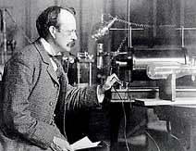
آزمایش های تامسون با لوله ی پرتو کاتدی
لوله ی پرتو کاتدی
-
کاتد
10000ولت
آند
+

Slide 20
لوله پرتو کاتدی:
حباب شیشه ایست که بیشتر هوای داخل آن توسط پمپ خلاء خارج شده است.
دردو انتهای لوله یک قطعه فلز نصب شده است که به آن الکترود گفته می شود

Slide 21

پرتو کاتدی:
هنگامی که در لوله پرتوی کاتدی، یک ولتاژ بسیار قوی بین دو الکترود برقرار شود،
پرتو هایی از کاتد به سمت آند جریان می یابند. از این رو پرتو کاتدی نامیده می شوند.
شرایط ایجاد پرتو کاتدی:
1- ولتاژ بالا ( برای کندن الکترون از سطح کاتد و پرتاب شدن به سمت آند )
2- فشار پایین (الکترون ها برخورد کمتری به اتم ها یا مولکول های هوا داشته باشند
و آسان تر، از کاتد به آند منتقل شوند. )

Slide 22
-
کاتد
Fe
آند
+
-
کاتد
Cu
آند
+

Slide 23
در آزمایش تامسون با پرتو کاتدی، تغییر کاتد از مس به آهن تولید پرتو کاتدی
را متوقف نکرد. تامسون از این پدیده چه نتیجه ای گرفت؟
همه مواد دارای الکترون(ذره سازنده پرتو کاتدی) هستند.

Slide 24
+
-
کاتد
_
آند
+

Slide 25
در میدان الکتریکی پرتو کاتدی به سوی قطب مثبت منحرف شد.
تامسون از این پدیده چه نتیجه ای گرفت؟
پرتو کاتدی دارای بار منفی است.

Slide 26
نتیجه گیری:
1- پرتو های کاتدی به خط راست حرکت می کنند.
2- پرتو های کاتدی دارای بار الکتریکی منفی هستند.
3- پرتو های کاتدی به هنگام عبور، گاز درون لوله را ملتهب می کنند.
4- همه مواد دارای الکترون هستند.

Slide 27
تامسون چگونه نسبت بار به جرم الکترون را اندازه گرفت؟
او هم زمان میدان های الکتریکی و مغناطیسی را بر پرتو های
کاتدی تاثیر داد و نسبت بار به جرم الکترون را -1.76 × 10⁸ C/g
به دست آورد.

Slide 28
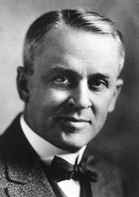
e
m
−=-1.76 × 10⁸ C/g
تامسون
e = -1.602 × 10⁻¹⁹ C
میلیکان
m = 9.1 × 10⁻²⁸ g

Slide 29
e
m
−=-1.76 × 10⁸ C/g
-1.602 × 10⁻¹⁹ C
m
= -1.76 × 10⁸ C/g
1.602 × 10⁻¹⁹ C
-1.76 × 10⁸ C/g
= m
m = 9.1 × 10⁻²⁸ g

Slide 30
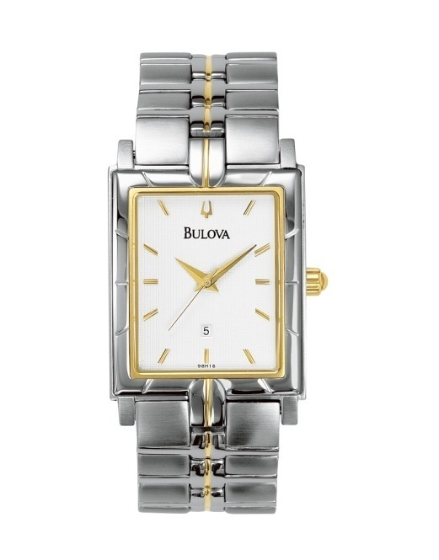

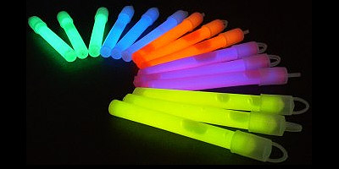

فلوئورسانس فسفر سانس
ZnS

Slide 31
فلوئورسانس:
جذب نور با طول موج معین و انتشار آن با طول موج بلندتر
فسفرسانس:
جذب نور با طول موج معین و انتشار آن با طول موج بلندتر که تا مدت کوتاهی پس از قطع نور ادامه می یابد.

Slide 32
مقایسه فسفرسانس و فلوئورسانس:
هر دو نور را جذب نموده و نور با طول موج دیگری
منتشر می کنند .
تشابه:
با قطع نور، تابش نور توسط ماده ی دارای خاصیت فلوئورسانس
قطع می شود، ولی تابش نور توسط ماده ی دارای خاصیت
فسفرسانس تا مدت کوتاهی ادامه می یابد.
تفاوت:

Slide 33
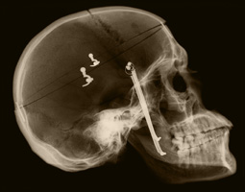
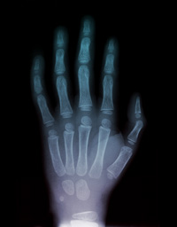


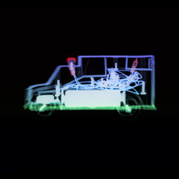
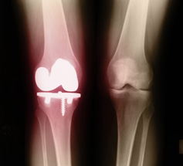
پرتو X

Slide 34
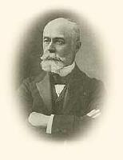
کشف پرتو X
رونتگن
+
آند
کاتد
-
پرتو X

Slide 35

پرتو X چگونه کشف شد؟
رونتگن
رونتگن متوجه شد که در اطراف لوله پرتو کاتدی
پرتوی ناشناخته دیگری تولید می شود که آن را X نامید.

Slide 36
چرا پرتو X (برخلاف پرتو کاتدی) در میدان الکتریکی و مغناطیسی منحرف نمی شود؟
رونتگن
این پرتو فاقد بار الکتریکی است بنابراین در میدان های الکتریکی و مغناطیسی منحرف نمی شود. (این پرتو از جنس امواج الکترومغناطیسی است)

Slide 37
رونتگن چگونه پرتو X را به کمک لوله پرتو کاتدی تولید کرد؟
بر اثر برخورد پرتو کاتدی به اتم های سطح آند،الکترون های سطح آند برانگیخته می شوند وبه سطح بالا تر می روند و در برگشت به سطح اولیه، پرتو X تولید می شود.
+
آند
کاتد
-
پرتو X
M-TAVAKOLI
37

Slide 38
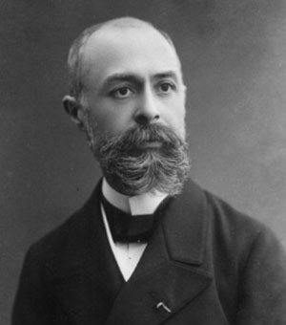

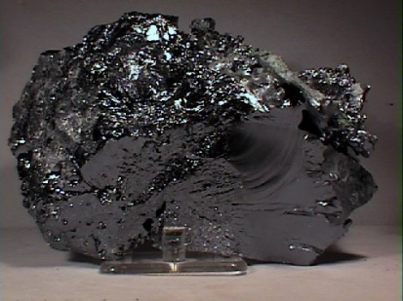

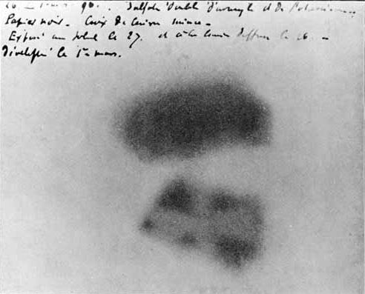
هانری بکرل

Slide 39
آیا خاصیت فسفرسانس سبب ایجاد پرتو X می شود یا برعکس آن؟ (یا این که دو پدیده مستقل هستند.)
هانری بکرل برای پاسخ به این سوال، بلوری را در مقابل نور خورشید قرار می داد و بی درنگ در محیط تاریک در کنار فیلم عکاسی قرار می داد، تصویر های سایه وار بر روی فیلم عکاسی نشان از خاصیت فسفرسانس می داد که با گذشت زمان به سرعت کاهش می یافت.

Slide 40
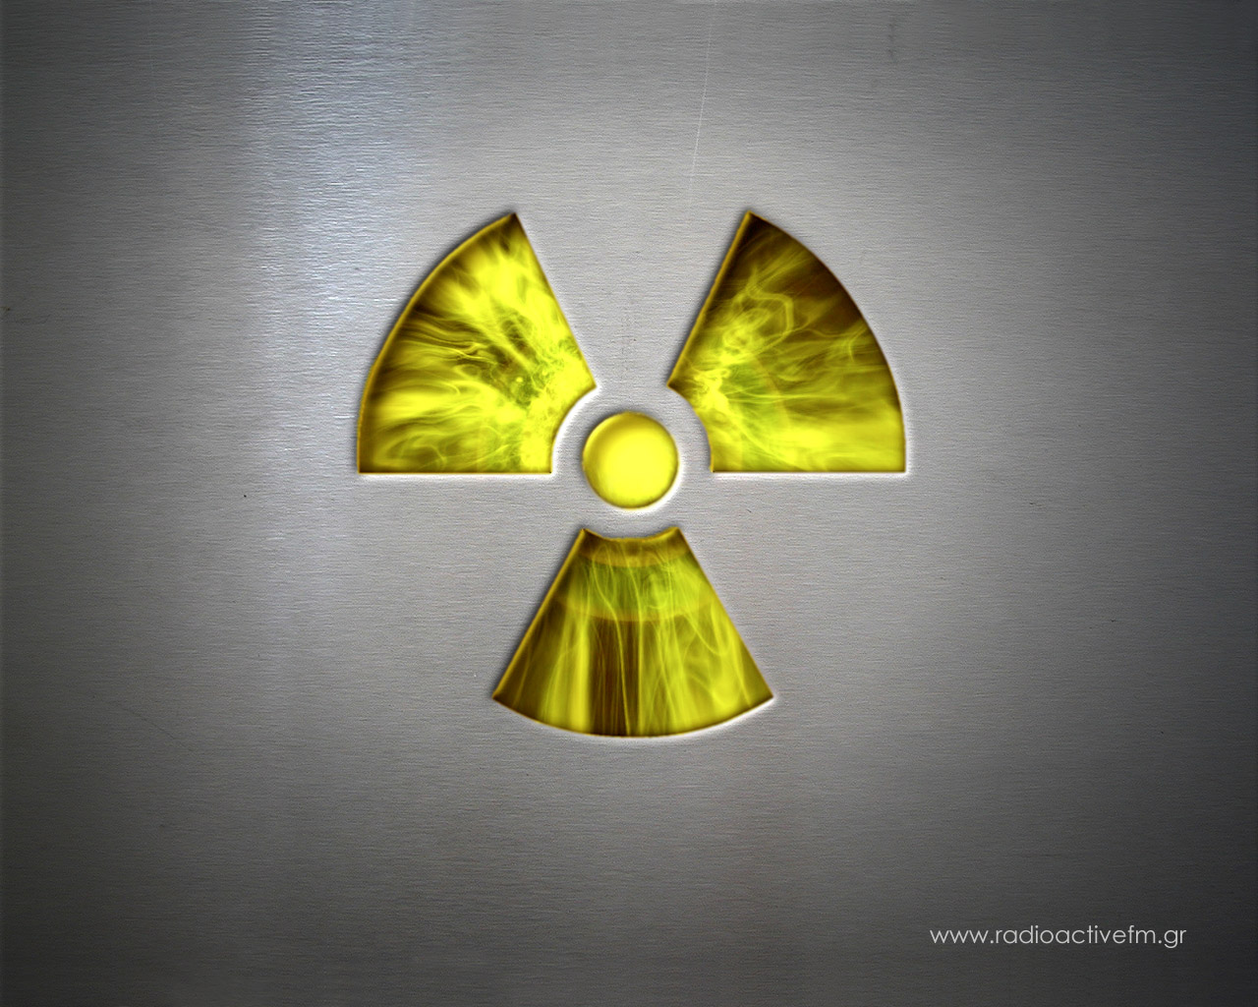

پرتو زایی
هانری بکرل

Slide 41
خاصیت پرتوزایی چگونه توسط بکرل کشف شد؟
تکه بلور ترکیب اورانیم دار، بدون قرار گرفتن در معرض نور، توانست فیلم عکاسی مجاور خود را با وضوح زیادی تحت تاثیر قرار دهد.
پس خاصیت جدید فسفرسانس نیست(امروزه به این خاصیت پرتوزایی گفته می شود)
# ماری کوری این پدیده را پرتوزایی نامید و ثابت کرد که یک پدیده اتمی است.

Slide 42
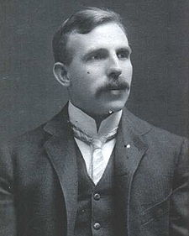
آزمایش رادرفورد با مواد پرتوزا
β
رادرفورد
+
γ
-
α

Slide 43
آزمایش رادرفورد با مواد پرتوزا را توضیح دهید.
هنگامی که مواد پرتوزا از یک میدان الکتریکی عبور می کردند سه دسته پرتو مشاهده شد:
1- پرتوهای آلفا، که دارای بار مثبت هستند زیرا به سوی قطب منفی منحرف می شوند.
2- پرتوهای بتا، که دارای بار منفی هستند زیرا به سوی قطب مثبت منحرف می شوند.
3- پرتو های گاما، که بدون بار هستند و در میدان الکتریکی بدون انحراف عبور می کنند.

Slide 44
α
β
γ
لایه سرب ضخیم
آلومینیم
کاغذ
رادرفورد

Slide 45
قدرت نفوذ پرتوهای آلفا،بتا و گاما را مقایسه کنید:
آلفا - قدرت نفوذ کم (از کاغذ هم عبور نمی کند.)
بتا - قدرت نفوذ متوسط (از کاغذ عبور می کند اما از ورقه آلومینیومی عبور نمی کند.)
گاما - قدرت نفوذ زیاد (از کاغذ و آلومینیوم عبور می کند اما از ورقه ضخیم سرب عبور نمی کند.)

Slide 46
جنس پرتوهای آلفا،بتا و گاما را مقایسه کنید:
آلفا – از جنس هلیم دو بار مثبت He²⁺
بتا - از جنس الکترون e⁻
گاما – از جنس انرژی (امواج الکترومغناطیس)

Slide 47
β
+
با وجود بار بیشتر پرتو آلفا نسبت به بتا
انحراف پرتو بتا از آلفا بیشتر است.چرا؟
γ
-
α
جرم پرتو بتا بسیارسبک تر از پرتو آلفا است بنابراین
در میدان الکتریکی آسان تر منحرف می شود.

Slide 48


کشف خاصیت پرتو زایی
هانری بکرل
خاصیت
پرتوزایی
کشف بکرل را پرتوزایی نامید و ثابت کرد که یک پدیده اتمی است.
ماری کوری
ثابت کرد که مواد پرتوزا از سه پرتو آلفا، بتا و گاما ساخته شده اند.
رادرفورد

Slide 49
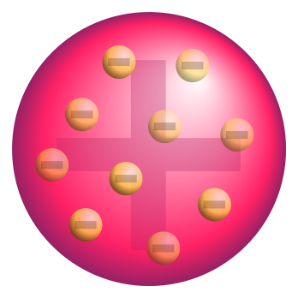
مدل اتمی تامسون

Slide 50
مدل اتمی تامسون :
1- الکترون منفی در فضای کروی با بار مثبت، پراکنده شده است.
2- مجموع بار مثبت و منفی با هم برابر است.
3- جرم اتم مربوط به الکترون است.
4- جرم زیاد اتم به علت تعداد زیاد الکترون است.

Slide 51


آزمایش بر روی لوله های پرتو کاتدی
اثبات تجزیه پذیر بودن اتم ومعرفی الکترون به عنوان ذره زیر اتمی
پژوهش های تامسون:
اندازه گیری نسبت بار به جرم الکترون
ارایه ی مدل اتمی ( هندوانه ای )

Slide 52
مدل اتمی رادرفورد (مدل هسته دار)
α

Slide 53
آزمایش رادرفورد با ورقه نازک طلا را شرح دهید.
باریکه ای از پرتو آلفا را بر ورقه نازک طلا تاباندند. طبق مدل تامسون باید همه ذره های آلفا به راحتی عبور می کردند
اما نتیجه چیز دیگری بود:
1- تعداد زیادی از ذره های آلفا عبور کردند !
2- تعدادی به مقدار زیاد منحرف شدند !
3- تعداد اندکی با زاویه 180به عقب برگشتند !

Slide 54
نتیجه گیری های رادرفورد در آزمایش با ورقه طلا را شرح دهید.
1- تعداد زیادی از ذره های آلفا عبور کردند.
2- تعدادی به مقدار زیاد منحرف شدند.
3- تعداد اندکی با زاویه بیش از 90به عقب برگشتند.
بیشتر حجم اتم خالی است.
یک میدان قوی در هسته، ذره های آلفا را از خود دور می کند.
هسته اتم بسیار کوچک اما بسیار سنگین است.

Slide 55
آزمایش رادرفورد با ورقه نازک طلا :
+
α
+
α
α
+
+
+
α

Slide 56
مدل اتمی رادرفورد را شرح دهید.
1- بار مثبت اتم، در مرکز اتم یعنی هسته به شدت متمرکز شده است.
2- الکترون ها به سرعت به دور هسته در حال گردش هستند.

Slide 57
دو ایراد بر مدل اتمی رادرفورد بگیرید.
1- چگونگی حرکت الکترون به دور هسته را مشخص نکرد.
2- طیف نشری خطی هیدروژن را نتوانست توجیه کند.
2

Slide 58
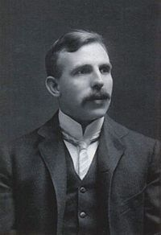
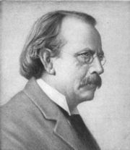
؟
الکترون
اتم
پروتون
؟

Slide 59
e⁻
19??
P⁺
1837
رادرفورد
1919
n⁰
1839
چادویک
1932

Slide 60
+
آند
-
کاتد
جرم اتم
m
m
موزلی
f
f
بارهسته
+
+
رادرفورد
f
f

Slide 61
پژوهش های موزلی را بیان کنید.
1- قرار دادن فلز های مختلف در آند (دستگاه تولید کننده پرتو X )
و اندازه گیری فرکانس پرتو X
2- یافتن این موضوع که، جرم اتم با فرکانس پرتو X رابطه مستقیم دارد .
3- کمک به کشف پرتون

Slide 62
پژوهش های رادرفورد را بیان کنید.
1- اندازه گیری بار مثبت هسته هر اتم
2- یافتن این موضوع که، بار مثبت هسته هر اتم با فرکانس پرتو X رابطه مستقیم دارد.
3- بدست آوردن عدد اتمی( بار مثبت هسته هر اتم تقسیم بر بار الکتریکی پروتون 1.602 × 10⁻¹⁹)
4- همه اتم های یک عنصر عدد اتمی یکسان دارند.

Slide 63
اگر بار هسته اتم اکسیژن c 12.816 × 10⁻¹⁹ باشد. در هسته اتم اکسیژن چند پروتون وجود دارد؟ (بارالکتریکی پروتون 1.602 × 10⁻¹⁹)
12.816 × 10⁻¹⁹ C
1.602 × 10⁻¹⁹ C
Z= = 8

Slide 64
_{A}
_{Z}X
e⁻
p⁺
Z
A
n⁰
N
n⁰
A = Z + N

Slide 65
_{Z}X
_{A}
عدد جرمی = تعداد پروتون + تعداد نوترون
عدد اتمی = تعداد پروتون

Slide 66


جدول زیر را کامل کنید:
نماد | Z | A | تعداد پروتون | تعداد نوترون | تعداد الکترون
8
8
8
16
8
8
10
8
18
8
9
10
9
19
9
92
146
92
238
92

Slide 67
³⁷Cl
مقایسه ی
ایزوتوپ ها
³⁵Cl
¹⁷
¹⁷
¹⁷
e⁻
¹⁷
e⁻
17
p⁺
17
p⁺
20
18
n⁰
n⁰

Slide 68
ایزوتوپ ها :
تعداد الکترون | تعداد پروتون | تعداد نوترون | عدد اتمی | عدد جرمی | خواص فیزیکی | خواص شیمیایی | خواص فیزیکی ترکیب های مربوطه
مشابه | مشابه | متفاوت | مشابه | متفاوت | متفاوت | مشابه | متفاوت

Slide 69
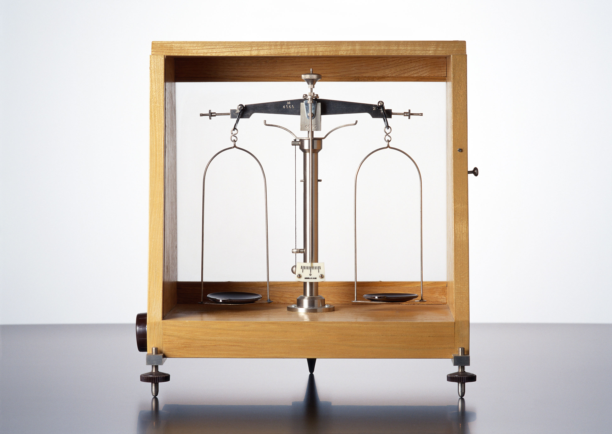
مقایسه جرم اتم کربن و منیزیم
¹²C
⁶
^{12.000}

Slide 70
مقایسه جرم اتم کربن و منیزیم
¹²C = 12
Mg = 24
⁶
Mg
C C

Slide 71

amu – atomic mass unit
یکای جرم اتمی
1
1
1
1
1
¹²C
1
1
1
1
⁶
1
1
1
1

Slide 72

O = 16 amu
O
16
1

Slide 73
واحد کربنی(amu)
¹²C
یک دوازدهم جرم اتم کربن( )
⁶

Slide 74
جرم اتمی
جرم اتم مورد نظر بر حسب واحد کربنی

Slide 75
جرم اتمی و عدد جرمی را مقایسه کنید.
عدد جرمی، مجموع تعداد پروتون و نوترون را نشان می دهد
در صورتی که
جرم اتمی،جرم اتم را بر حسب واحد کربنی نشان می دهد.
اما
جرم اتمی و عدد جرمی تقریبا برابر هستند.

Slide 76
m_{p+}
1 amu=1.661×10⁻²⁴ g
=1.673×10⁻²⁴
m_{n0}
1 amu=1.661×10⁻²⁴ g
=1.675×10⁻²⁴

Slide 77
7
m_{p+}
1 amu
Li
جرم
3
m_{n0}
1 amu
3 e⁻
0
3 p⁺
3 amu
4 n⁰
4 amu
=7 amu
جرم اتمی
عدد جرمی =

Slide 78
جرم مولی
جرم یک مول ذره بر حسب گرم
g/mol

Slide 79
جرم مولی Li = 7
g/mol
جرم اتمی Li = 7
amu

Slide 80
جرم اتمی
  جرم یک اتم بر حسب واحد کربنی
عدد جرمی
  مجموع تعداد پروتون و نوترون
جرم مولی
  جرم یک مول اتم بر حسب گرم

Slide 81
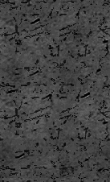
جرم اتمی میانگین
¹⁰B
⁵
¹¹B
⁵
M₁ F₁ +M₂ F₂
M=
F₁ + F₂
11×6 + 10×4
M=
=
10.4
6 + 4

Slide 82
55
Fe
59
Fe
در طبیعت به ازای هر اتم چهار اتم وجود دارد. جرم اتمی میانگین آهن را به دست آورید. (جرم اتمی ایزوتوپ ها را با عدد جرمی آن ها، یکسان در نظر بگیرید)
26
26
M₁ F₁ +M₂ F₂
M=
F₁ + F₂
59×1 + 55×4
M=
=
55.8 amu
5

Slide 83
65
Cu
63
Cu
مس دو ایزوتوپ دارد. یکی با جرم اتمی 62/93 و دیگری با جرم اتمی 64/928 اگر جرم اتمی مس 63/546 باشد درصد فراوانی ایزوتوپ ها را به دست آورید.
29
29
M₁ F₁ +M₂ F₂
M=
F₁ + F₂
=
62.930(x) + 64.928(100-x)
63.546
100
X= 69.17%
100-69.17=30.83%

Slide 84
1
2
3
16
17
18
H
H
16
18
H
O
O
O
O
O
1
1
8
8
8
1
8
8
1
H
16
1
H
2
16
2
3
16
3
O
H
O
H
H
O
H
1
8
1
1
8
1
1
8
1
18
20
22
1
H
17
1
H
2
H
17
2
H
3
17
3
O
O
H
O
H
1
8
1
1
8
1
1
8
1
19
21
23
1
H
18
1
H
2
H
18
2
H
3
18
3
O
O
H
O
H
1
1
1
8
1
1
8
1
8
20
22
24

Slide 85
1
2
3
16
17
18
H
H
H
O
O
O
1
1
1
8
8
8
1
H
16
2
1
16
3
2
H
16
3
O
H
H
O
H
O
H
1
8
1
1
8
1
1
8
1
19
20
21
1
17
2
1
17
3
2
17
3
H
O
H
H
O
H
H
O
H
1
1
1
1
8
1
8
1
8
20
21
22
1
H
18
2
H
1
H
18
3
2
18
3
O
O
H
H
O
H
1
1
1
8
1
1
8
1
8
21
22
23

Slide 86
C
C
13
12
در مولکول کربن تتراکلرید اگر دو نوع ایزوتوپ کربن و
دو نوع ایزوتوپ کلر و وجود داشته باشد، چند نوع کربن تتراکلرید خواهیم داشت؟
6
6
Cl
Cl
37
35
17
17
Cl
Cl
37
37
Cl
35
17
17
17
Cl
Cl
C
Cl
Cl
C
35
12
35
Cl
C
Cl
37
12
35
37
12
37
17
6
17
17
6
17
17
6
17
Cl
Cl
Cl
35
35
37
17
17
17
Cl
Cl
37
37
17
17
Cl
C
Cl
C
Cl
37
12
37
Cl
35
35
12
17
6
17
17
6
17
Cl
Cl
35
35
17
17

Slide 87
Cl
Cl
37
37
Cl
35
17
17
17
Cl
Cl
Cl
Cl
35
35
35
Cl
C
Cl
37
C
C
37
13
37
13
13
17
6
17
17
6
17
17
6
17
Cl
Cl
Cl
35
35
37
17
17
17
Cl
Cl
37
37
17
17
Cl
C
Cl
Cl
37
13
37
Cl
C
35
13
35
17
6
17
17
6
17
Cl
Cl
35
35
17
17

Slide 88
طیف نشری خطی هیدروژن
+
410
-
434
486
656

Slide 89
طیف نشری خطی چگونه تولید می شود؟
در یک لوله تخلیه الکتریکی، بخار رقیق عنصر ها وجود دارد. با ایجاد ولتاژ بین دو الکترود، الکترون از کاتد جدا و به سوی آند پرتاب می شود و با اتم های گازی موجود در لوله برخورد می کند. درنتیجه الکترون های اتم برانگیخته شده و به سطح بالاتر می روند و در برگشت از خود نور تولید می کنند. اگر این نور را از منشور بگذرانیم، طیف آن پیوسته نیست و از چند خط مجزا تشکیل شده است. این طیف ها برای هر عنصر، منحصر به فرد است. بنابراین از روی آن می توان اتم ها را شناسایی کرد.

Slide 90
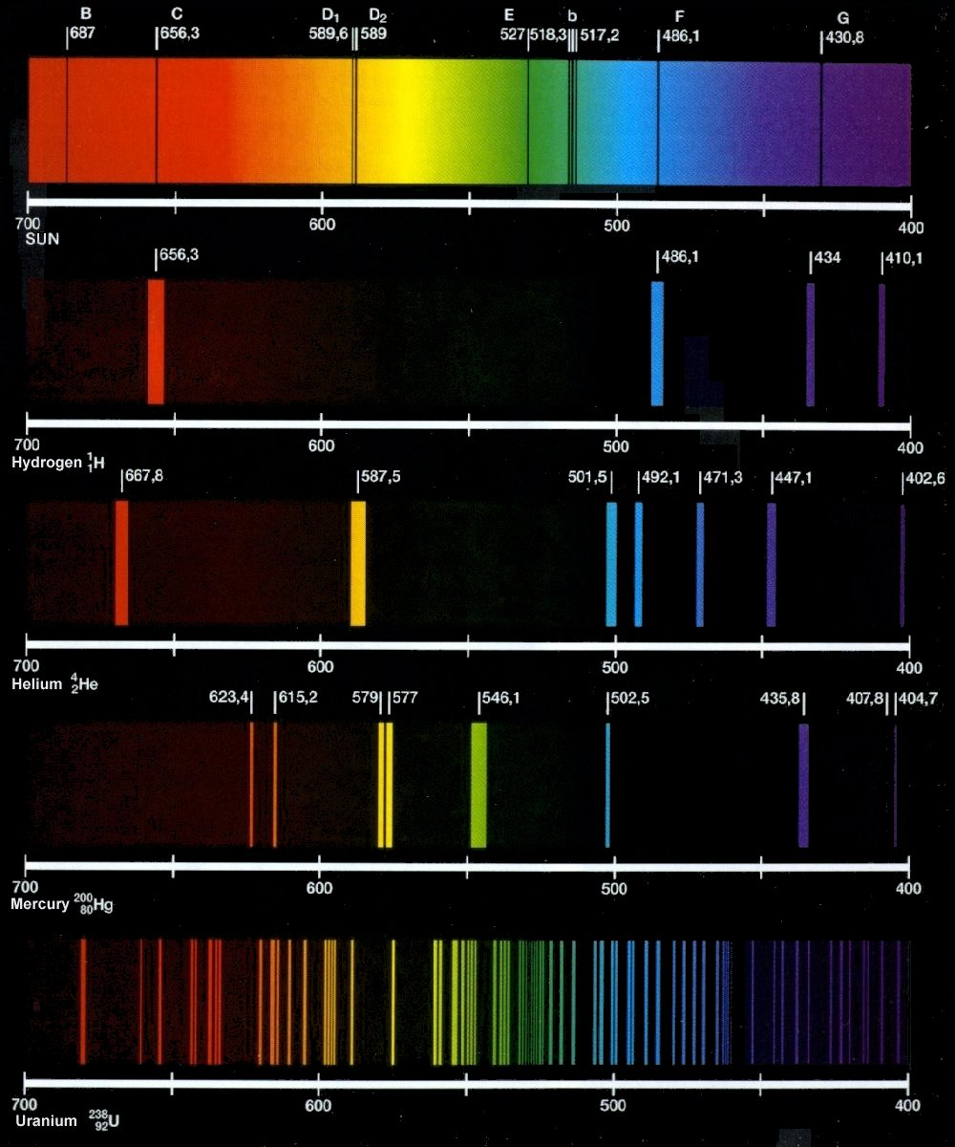
طیف نشری خطی
H
He
Hg
U

Slide 91
مدل اتمی بور
e⁻
+

Slide 92
مدل اتمی بور
e⁻
+

Slide 93
مدل اتمی بور
e⁻
+

Slide 94

مدل اتمی بور را توضیح دهید.
1- الکترون اتم هیدروژن در مسیر دایره ای حرکت می کند.
2- انرژی این الکترون با فاصله آن از هسته رابطه مستقیم دارد.
3- الکترون در فاصله های معین و ثابتی پیرامون هسته می گردد که به این مسیر های دایره ای مجاز، تراز انرژی گفته می شود.
4- الکترون در پایین ترین تراز انرژی(نزدیک ترین تراز به هسته) قرار دارد که به آن حالت پایه گفته می شود و با گرفتن مقدار معینی انرژی به تراز بالاتر می رود که به آن حالت برانگیخته می گوییم.
5- الکترون در حالت برانگیخته ناپایدار است. بنابراین به حالت پایه برمی گردد و به همان اندازه که انرژی گرفته بود پس می دهد.

Slide 95
دو ایراد بر مدل اتمی بور بنویسید.
1- پس از مدتی معلوم شد که هر یک از سطوح انرژی به تعدادی زیر لایه تقسیم می شود.
2- این مدل فقط طیف نشری هیدروژن را توجیه می کند و برای اتم های سنگین تر جواب گو نیست.

Slide 96
حالت بر انگیخته
e⁻
حالت پایه

Slide 98
کوانتیده بودن انرژی الکترون در اتم به چه معنایی است؟
یعنی یک الکترون در یک اتم نمی تواند هر اندازه انرژی داشته باشد بلکه تنها داشتن مقادیر معینی انرژی برای الکترون امکان پذیر است.

Slide 99
انرژی کوانتومی
  n=7
e⁻
  n=6
e⁻
  n=5
e⁻
  n=4
e⁻
  n=3
e⁻
  n=2
e⁻
  n=1

Slide 100
مفهوم عدد کوانتومی اصلیn )) چیست؟
بور به هر یک از ترازهای انرژی کوانتیده، عدد خاصی نسبت داد و آن را عدد کوانتومی اصلی نامید.
  n=4
  n=3
  n=2
  n=1

Slide 101
بور چگونه توانست طیف نشری خطی هیدروژن را توجیه کند؟
بور با کوانتیده در نظر گرفتن ترازهای انرژی، طیف نشری خطی هیدروژن را توجیه کرد. به عنوان نمونه انتقال الکترون از تراز n=3 به تراز n=2 سبب تولید پرتو سرخ می شود.

Slide 102
  n=7
  n=6
  n=5
  n=4
  n=3
  n=2
e⁻
  n=1
400nm 700

Slide 103
دربخش مریی طیف نشری خطی اتم هیدروژن چهار خط دیده می شود
این خطوط مربوط به کدام یک از انتقالات است؟
2 3
قرمز
2 4
سبز
2 5
آبی
2 6
بنفش

Slide 104
علت تغییر رنگ شعله در آزمون شعله چیست؟مثال بزنید.
علت وجود اتم های فلز در ترکیب های فلزدار است که الکترون های اتم فلز بر اثر گرما برانگیخته شده و به سطح بالاتر می روند ودر بازگشت به سطح اولیه انرژی خود را به صورت نور منتشرمی کنند.
روبیدیم=سرخ
آهن = نارنجی
سزیم=آبی
مس= سبز
منیزیم و آلومینیم = نور سفید خیره کننده

Slide 105
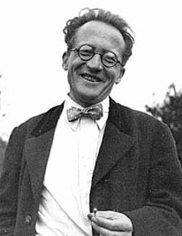

اوربیتال
Schrodinger

Slide 106
فضای سه بعدی در اطراف هسته که احتمال حضور الکترون
بیش از 90درصد است.
اوربیتال چیست؟

Slide 107
مدل اتمی شرودینگر(اوربیتالی یا کوانتومی):
1- این مدل بر پایه رفتار دوگانه الکترون(موجی - ذره ای) پیشنهاد شده است.
2- بر خلاف مدل بور که از حرکت الکترون بر مسیر دایره ای صحبت کرد،
شرود ینگر از حضور الکترون در فضای سه بعدی به نام اوربیتال سخن گفت.
3- او به کمک محاسبات ریاضی ثابت کرد که همان گونه که برای مشخص کردن
موقعیت یک جسم به سه عدد طول و عرض و ارتفاع(X,Y,Z) نیازمندیم برای مشخص
کردن اوربیتال ها به سه عدد کوانتومی (n ,l,m) نیازمندیم.
4- در این مدل به جای تراز انرژی از واژه ی لایه الکترونی استفاده می شود.

Slide 108
آیا شکل اوربیتال مسیر حرکت یا چگونگی حرکت الکترون را نشان می دهد؟
خیر، شکل اوربیتال تصویر معادله ریاضی حضور الکترون را نشان می دهد.

Slide 109
عدد های کوانتومی:
1- عدد کوانتومی اصلی(n)
2- عدد کوانتومی اوربیتالی(l)
3- عدد کوانتومی مغناطیسی(m_{l})
4- عدد کوانتومی مغناطیسی اسپین(m_{s})

Slide 110
عدد کوانتومی اصلی(n)
مشخص می کند که الکترون در کدام سطح انرژی اصلی، قرار گرفته است.

Slide 111
عدد کوانتومی اوربیتالی(l)
مشخص کننده شکل اوربیتال(نوع زیر لایه)
نوع اوربیتال | عدد کوانتومی اوربیتال(l)
0
1
2
3
s
p
d
f

Slide 112
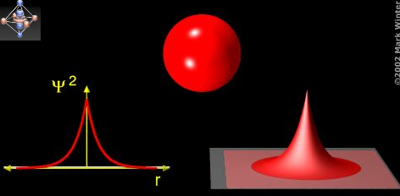
s

Slide 113
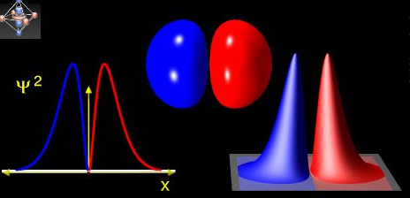
p

Slide 114
s
1s
2s

Slide 115
تشابه و تفاوت اوربیتال های1s و 2s در چیست؟
تشابه : هر دو کروی هستند.
تفاوت : شعاع اوربیتال2s بزرگ تر از 1s است.

Slide 116
عدد کوانتومی مغناطیسی(m_{l})
جهت گیری اوربیتال ها در فضا

Slide 117
p
p_{x}
m_{l} عدد کوانتومی مغناطیسی
p_{y}
p_{z}

Slide 118
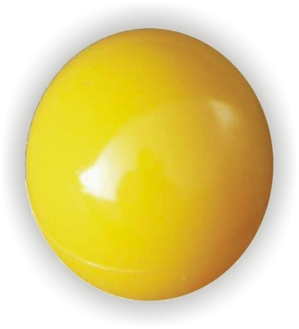
عدد کوانتومی مغناطیسی اسپین(m_{s})
جهت گردش الکترون به دور خود

Slide 119
y
عدد های کوانتومی
n
l
m_{l}
x
z
همان گونه که برای مشخص کردن موقعیت یک جسم به سه عدد طول و عرض و ارتفاع(X,Y,Z) نیازمندیم. برای مشخص کردن اوربیتال ها به سه عدد کوانتومی (n ,l,m) نیازمندیم.

Slide 120
انرژی لایه الکترونیn
+
n=3
تراز انرژی
لایه های الکترونی
n=2
n=1

Slide 121
زیر لایه ها
عدد کوانتومی l
1- ― n0
3
2
1
0
f
d
p
s
n=4
d
p
s
2
1
0
n=3
1
0
p
s
n=2
n=1
s
0

Slide 122
تعیین تعداد اوربیتال ها در هر زیر لایه
تعداد اوربیتال ها در زیر لایه | عدد کوانتومی اوربیتال(l) | نوع اوربیتال
2(0)+1
2(1)+1
2(2)+1
2(3)+1
2l+1
s
p
d
f
0
1
2
3

Slide 123
انرژی لایه ها n
زیر لایه ها – شکل و تعداد اوربیتال ها l
عدد کوانتومی مغناطیسی – جهت گیری فضایی اوربیتال ها
m_{l}

Slide 124
m_{l} -l ― +l | l 1 ― n-0 | n
0 | 0 | 1
0 1- 0 1+ | 0 1 | 2
0 1- 0 1+ 2- 1- 0 1+ 2+ | 0 1 2 | 3

Slide 125

l
اوربیتال
حداکثرظرفیت
f
d
p
s
14
10
6
2

Slide 126
زیر لایه ها
عدد کوانتومی l
1- ― n0
3
2
1
0
f
d
p
s
4f¹⁴
4d¹⁰
n=4
4p⁶
4s²
d
p
s
3d¹⁰
2
1
0
n=3
3p⁶
3s²
2p⁶
1
0
p
s
n=2
2s²
n=1
s
1s²
0

Slide 127

E
4d
5s
4p
3d
4s
4f
5f
6f
3p
3s
3d
4d
5d
6d
2p
2s
2p
3p
4p
5p
6p
1s
1s
2s
3s
4s
5s
6s

Slide 128
e⁻
+
اوربیتالی
حرکت
الکترون
حركت الكترون در اطراف هسته ی اتم را حركت اوربیتالی می نامند.
اسپینی
گردش الكترون به دور خودش را حركت اسپینی می گویند.

Slide 129
1
حرکت اسپینی
1
Ms=+―
Ms=-―
2
2
N
S
S
N

Slide 130
حرکت اسپینی
S
N
N
S

Slide 131
انرژی لایه ها n
زیر لایه ها – شکل و تعداد اوربیتال ها l
عدد کوانتومی مغناطیسی – جهت گیری فضایی اوربیتال ها
m_{l}
m_{S}
عدد کوانتومی مغناطیسی اسپین – جهت گردش الکترون

Slide 132
آرایش الکترونی نوشتاری
s
₁H
1s¹
e⁻
2
1
+

Slide 133
آرایش الکترونی نوشتاری
s
₂He
1s²
e⁻
2
1
e⁻
+

Slide 134
آرایش الکترونی نوشتاری
s
₃Li
1s²
2s¹
e⁻
e⁻
2
1
e⁻
+

Slide 135
آرایش الکترونی نوشتاری و نموداری عناصر زیر را بنویسید.
₁H
1s¹
₁H
₂He
1s²
₂He
₃Li
1s²
2s¹
₃Li
₄Be
1s²
2s²
₄Be
₅B
1s²
2s²
2p¹
₅B
₆C
₆C
1s²
2s²
2p²
₇N
1s²
2s²
2p³
₇N
₈O
1s²
2s²
2p⁴
₈O
₉F
1s²
2s²
2p⁵
₉F
₁₀Ne
1s²
2s²
2p⁶
₁₀Ne

Slide 136
آرایش الکترونی نوشتاری و نموداری عناصر زیر را بنویسید.
₁₁Na
1s²
2s²
2p⁶
3s¹
₁₂Mg
1s²
2s²
2p⁶
3s²
₁₃Al
1s²
2s²
2p⁶
3s²
3p¹

Slide 137
آرایش الکترونی نوشتاری و نموداری عناصر زیر را بنویسید.
₁₄Si
1s²
2s²
2p⁶
3s²
3p²
₁₅P
1s²
2s²
2p⁶
3s²
3p³
₁₆S
1s²
2s²
2p⁶
3s²
3p⁴

Slide 138
آرایش الکترونی نوشتاری و نموداری عناصر زیر را بنویسید.
₁₇Cl
1s²
2s²
2p⁶
3s²
3p⁵
₁₈Ar
1s²
2s²
2p⁶
3s²
3p⁶
₁₉K
1s²
2s²
2p⁶
3s²
3p⁶
4s¹

Slide 139
آرایش الکترونی نوشتاری و نموداری عناصر زیر را بنویسید.
₂₃V
1s²
2s²
2p⁶
3s²
3p⁶
4s²
3d³
₂₄Cr
1s²
2s²
2p⁶
3s²
3p⁶
4s²
3d⁴
₂₄Cr
1s²
2s²
2p⁶
3s²
3p⁶
4s¹
3d⁵

Slide 140
₂₅Mn
1s²
2s²
2p⁶
3s²
3p⁶
4s²
3d⁵
₂₆Fe
1s²
2s²
2p⁶
3s²
3p⁶
4s²
3d⁶
₂₇Co
1s²
2s²
2p⁶
3s²
3p⁶
4s²
3d⁷

Slide 141
₂₈Ni
1s²
2s²
2p⁶
3s²
3p⁶
4s²
3d⁸
₂₉Cu
1s²
2s²
2p⁶
3s²
3p⁶
4s²
3d⁹
₂₉Cu
1s²
2s²
2p⁶
3s²
3p⁶
4s¹
3d¹⁰

Slide 142
آرایش الکترونی نوشتاری و نموداری عناصر زیر را بنویسید.
₁₀Ne
1s²
2s²
2p⁶
₁₁Na
1s²
2s²
2p⁶
3s¹
₁₁Na
[₁₀Ne]
3s¹
₁₉K
[₁₈Ar]
4s¹
₂₃V
[₁₈Ar]
4s²
3d³

Slide 143
اصل طرد پائولی:
هیچ اوربیتالی در یک اتم نمی تواند بیش از دو الکترون در خود جای دهد.
(در یک اتم، هیچ دو الکترونی را نمی توان یافت که هر چهار عدد کوانتومی برابر داشته باشد.)

Slide 144
الکترون های ظرفیت:
خواص شیمیایی عنصر ها به الکترون های ظرفیت بستگی دارد.

Slide 145
الف – عنصر هایی که آخرین الکترون وارد زیرلایه یs یا p می شود،
تعداد الکترون های آخرین لایه الکترونی (بزرگ ترین n ) را الکترون های ظرفیت می نامیم.
₁₁Na
1s²
2s²
2p⁶
3s¹
₁₆S
1s²
2s²
2p⁶
3s²
3p⁴
₁₉K
1s²
2s²
2p⁶
3s²
3p⁶
4s¹

Slide 146
ب – عنصر هایی که اوربیتال d آن ها در حال پر شدن است ،
مجموع الکترون های موجود در اوربیتال های s لایه آخر و d پیش از آخر
₂₅Mn
1s²
2s²
2p⁶
3s²
3p⁶
4s²
3d⁵
₂₅Mn
1s²
2s²
2p⁶
3s²
3p⁶
3d⁵
4s²
₂₃V
1s²
2s²
2p⁶
3s²
3p⁶
3d³
4s²

Slide 147
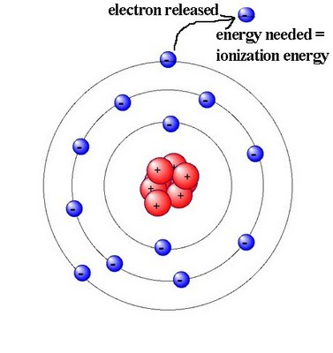
یونش:
خارج کردن الکترون از اتم و ایجاد یون

Slide 148
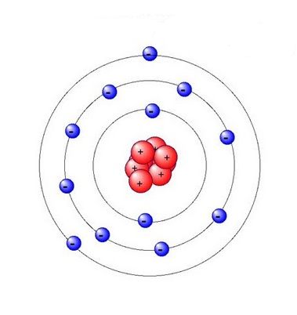
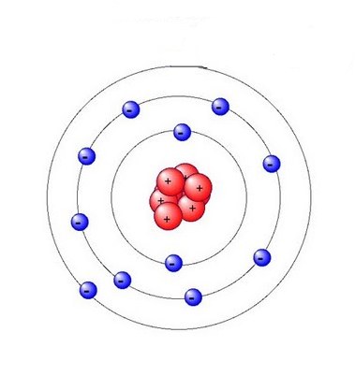
انرژی یونش:
انرژی لازم برای فرآیند یونش که معمولا برای یک مول گزارش می شود.
e-+IE + X_{(g)} → X⁺_{(g)}
→
+

Slide 149
انرژی نخستین یونش( (IE₁ :
انرژی لازم برای خارج کردن یک مول الکترون از اتم خنثی در حالت گازی که به تولید یک مول یون یک بار مثبت گازی می انجامد.
e-+IE₁ + X_{(g)} → X⁺_{(g)}
→
+

Slide 150
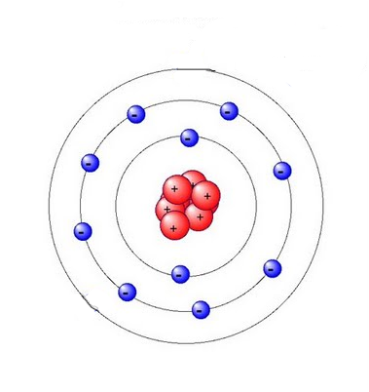
انرژی دومین یونش(IE₂):
انرژی لازم برای خارج کردن یک مول یون یک بار مثبت در حالت گازی که به تولید یک مول یون دو بار مثبت گازی می انجامد.
e-+IE₂ + X⁺ _{(g)} → X²⁺_{(g)}
→
+

Slide 151
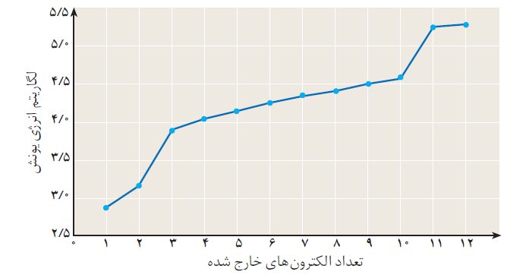
در انرژی های یونش متوالی منیزیم چند جهش بزرگ دیده می شود
و اولین جهش پس از جدا کردن چندمین الکترون صورت می گیرد؟
₁₂Mg
1s²
2s²
2p⁶
3s²
1s²
2s²
2p⁶
3s²

Slide 152
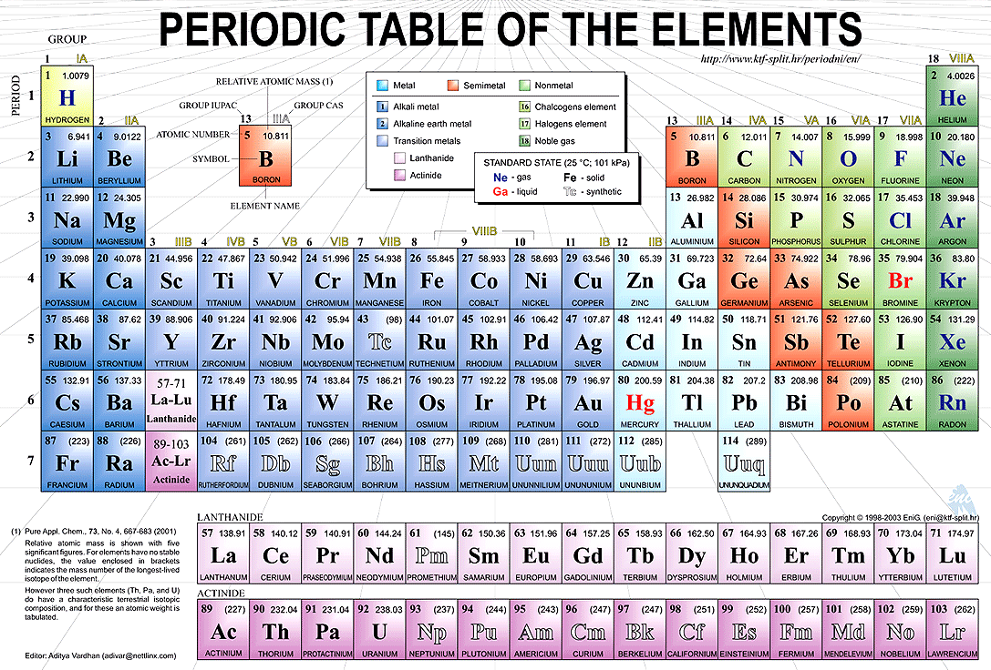
اصلی
اصلی
p
s
d
واسطه خارجی
f
واسطه داخلی

Slide 153

پایان بخش اول

